Slide 1
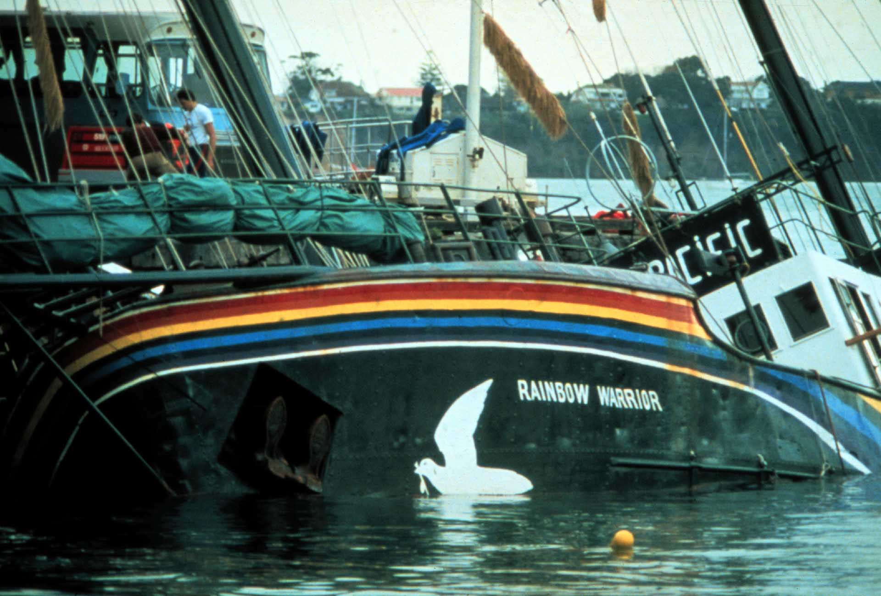
Plasticage du Rainbow Warrior
Fait par Beverly

Slide 2

Pourquoi est-il mort?
Il est aller chercher sa caméra
Où?
Nouvelle Zélande
Pays?
France
Quand?
7 juillet 1983
Quoi?
Explosion du bateau
Ils voulaient tester des armes nucléaires et Greenpeace voulait s’y interposer
PM 1?
François Nuthéard
Conséquence?
Mort du photographe
Démission ministre de la défense

